Slide 1
ÜNİTE 3
GÖREV YÖNETİMİ

Slide 2
Bu Ünitede Neler Var?
GÖREV YÖNETİMİ
Görevin Tanımı
Görevlerin İşletim Süresince Bulunduğu Durumlar
Görevlerle İlgili Sistem Çağrıları
Görev Yönetimi
İş Yönetimi
Orta Dönemli Planlama
Yönetim Algoritmaları
İlk Gelen Önce Algoritması (First Come First Served)
En Kısa İşletim Süresi Kalan Önce (Shortest Remaining Time First)
Öncelik Tabanlı Algoritma (Priority based)
Zaman Dilimli Algoritma (Time Sliced - Round Robin)
Çok Kuyruklu Algoritma (Multi-level Queues)
İşletim Dizileri (Threads)

Slide 3
GÖREV YÖNETİMİ
Programların ana işlem birimine hangi sıra ve kurallar çerçevesinde anahtarlanacağı, ana işlem biriminin yönetimi kapsamında ele alınır. Programlar işletimleri sırasında görev olarak adlandırılırlar. Ana işlem biriminin yönetimine, paylaşılan kaynak yerine, bu kaynağı paylaşan görevler yönünden bakılarak görev yönetimi de denir.

Slide 4
Görevin Tanımı
Görev bir programın işletimi sırasında aldığı addır. İşletilen her program için en az bir görev tanımlanır. Çok kullanıcılı bilgisayar sistemlerinde yer alan metin düzenleyici gibi, aynı anda birden çok kullanıcı tarafından yararlanılan programların her kullanıcı için ayrı ayrı sürdürülen her bir işletimine ayrı bir görev karşılık gelir. Program, içerdiği komutlar yönünden biricik iken değişik kullanıcılar için, değişik veri takımları ile yapılan birden çok işletim, başka bir deyişle birden çok görev bulunabilir. Görev, program kavramına işletim boyutunu da katan daha geniş bir kavramdır. Program durgun komut dizisini tanımlarken görev bu komut dizisinin devingen işletimine karşılık gelir.

Slide 5
Görevlerin İşletim Süresince Bulunduğu Durumlar

Slide 6
Görevlerle İlgili Sistem Çağrıları
Sistem çağrıları, gerek derleyiciler gerekse sistem programcıları tarafından, işletim sistemine ilişkin yordamları çağırmak ve bu yolla hizmet almak amacıyla programlara yerleştirilen özel komutlardır. Görevlerle ilgili, işletim sistemi çekirdek katmanında yer alan kimi hizmet yordamlarının üst katmanlardan çağrılması özel sistem çağrıları aracılığıyla olur.
Görevlerin yaratılması, sonlandırılması; işletimlerinin başlatılması, geciktirilmesi yada kesilmesi; öznitelik bilgilerinin günlenmesi ve sorgulanması gibi amaçlarla kullanılan bu sistem çağrıları create, delete (kill), suspend, resume, delay, change-priority, change-attributes gibi İngilizce adlarla anılırlar. Bu çağrılar, birebir işletim sistemi komutlarına karşı geldiklerinde komut olarak da anılırlar.

Slide 7
Görev Yönetimi
Görev yönetiminden, görev yönetici olarak adlandırılan ve işletim sistemi çekirdek katmanında yer alan özel bir yordam sorumludur. Görev yönetici:
- Görevlerin giriş/çıkış ve zamanuyumlama istemlerinde bulunmaları, sonlanmaları gibi, görevlerin ana işlem birimini bırakmasını gerektiren durumlarda,
- Yeni bir görevin sisteme sunulması, giriş/çıkış ve zamanuyumlama istemlerinin yerine getirilmesi gibi, hazır görevler kuyruğuna yeni bir görevin eklenmesini gerektiren olaylar sonucunda, ya da,
- Etkileşimli işlem bağlamında, gerçek zaman saati vuruları sonucunda
ana işlem birimine anahtarlanarak kendisinden sonra işletilecek görevin belirlenmesini sağlar.

Slide 8
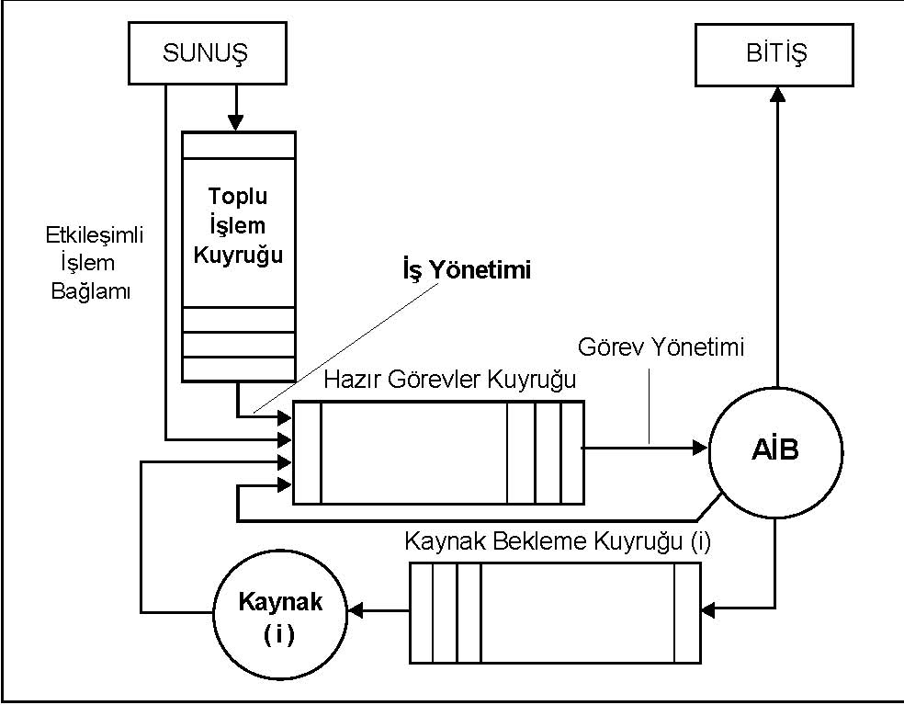
İş Yönetimi

Slide 9
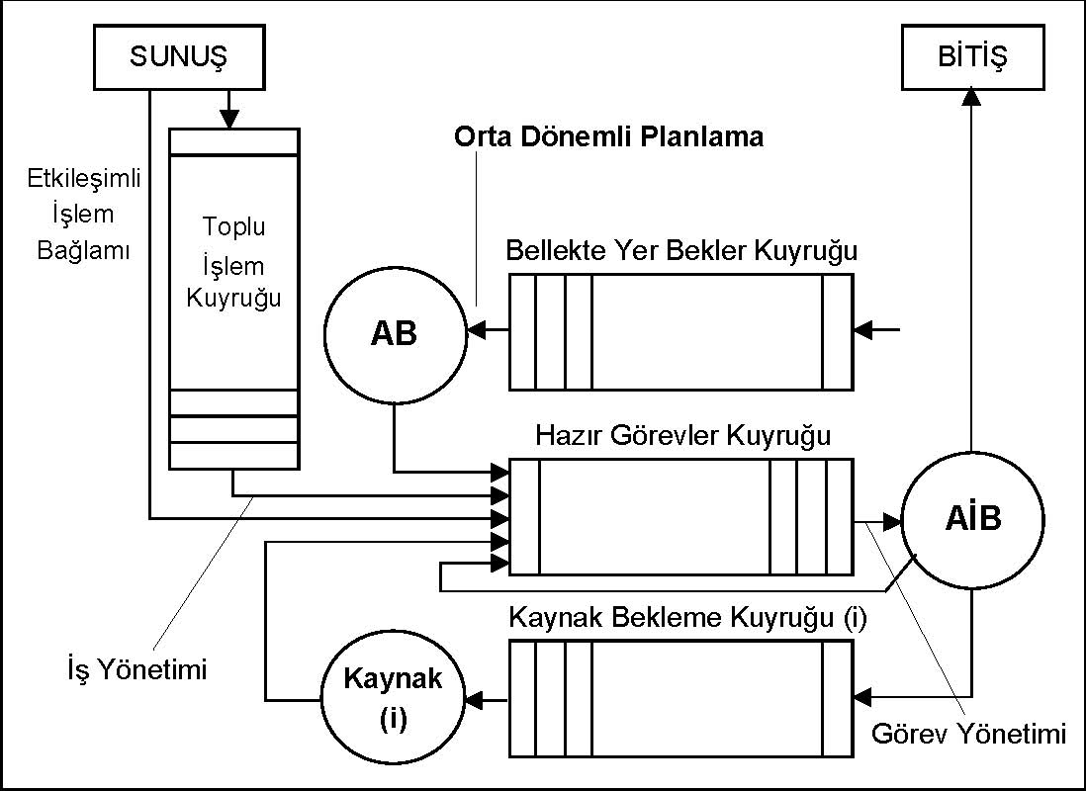
Orta Dönemli Planlama

Slide 10
Yönetim Algoritmaları
Sistem başarımını gözeten görev yönetimi kesimi:
Ana işlem biriminin verimli kullanımı
Birim sürede sonlandırılan iş sayısı
Ortalama iş tamamlanma süresi
Bekleme süresi
Yanıt süresi
gibi, hem kullanıcılara verilen hizmetin niteliğine, hem de bilgisayar sisteminin verimli kullanımına ilişkin kıstasları gözeten algoritmalara dayalı olarak gerçekleştirilir.

Slide 11
İlk Gelen Önce Algoritması (First Come First Served)
İlk gelen önce algoritması, adından da anlaşılacağı üzere, görevlerin eş öncelikli olarak ele alındığı ve görevlerin, hazır görevler kuyruğuna geliş sırasında işletildiği, çok yalın bir yönetim algoritmasıdır.

Slide 12
En Kısa İşletim Süresi Kalan Önce (Shortest Remaining Time First)
En kısa işletim süresi kalan önce algoritmasında, görevlerin ana işlem birimine anahtarlanmasında göz önüne alınan kıstas, görevlerin sonlanabilmeleri için arda kalan işletim süreleridir. En kısa işletim süresi kalan göreve öncelik sağlanarak bir an önce sistemden çıkması ve bu yolla en kısa ortalama bekleme süresinin elde edilmesi amaçlanır.

Slide 13
Öncelik Tabanlı Algoritma (Priority based)
Bu algoritma için her görevin bir önceliği bulunur. Bu öncelik değeri görev iskeleti içinde, öncelik alt alanında tutulur. Görevler genelde, sisteme sunuluşları sırasında 0'dan N'ye kadar değişen bir öncelik değeri alırlar.
Bu algoritmaya göre, ana işlem birimine yeni bir görev anahtarlanacağı zaman en yüksek önceliğe sahip görev seçilir. Bunun için hazır görevler kuyruğunun görev önceliği sırasında tutulması ve hep kuyruk başındaki görevin ana işlem birimine anahtarlanması bir gerçekleştirim yöntemi olarak düşünülebilir.

Slide 14
Zaman Dilimli Algoritma (Time Sliced - Round Robin)
Zaman dilimli görev yönetim algoritmasıyla, hazır görevler kuyruğunda bekleyen görevler, eşit uzunluktaki zaman dilimleri içinde ana işlem birimine, sırayla anahtarlanır. Örneğin, her 5 milisaniyede bir gelen saat uyarılarıyla ana işlem birimine anahtarlanan görev yönetici, çalışmakta olan görevi, hazır görevler kuyruğunun sonuna ekler. Kuyruk başındaki görevi de, kendisinden sonra çalışmak üzere ana işlem birimine anahtarlar.

Slide 15
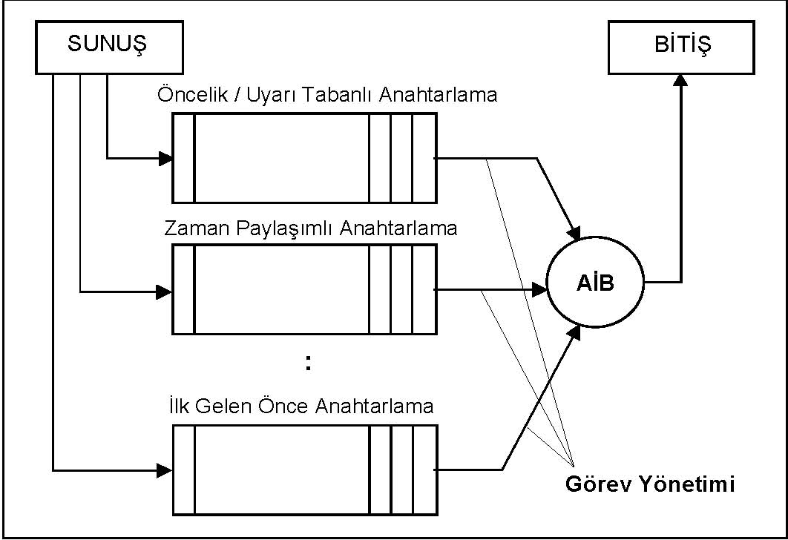
Çok Kuyruklu Algoritma (Multi-level Queues)

Slide 16
İşletim Dizileri (Threads)
Tek bir program içinde birden çok koşut çalıştırılabilir işletim dizisi öngörülebilmesi durumunda bu dizilerin aynı adres evrenini paylaşması ve bu yolla veri alışverişinin kolaylaştırılması sağlanır. Bir program içinde yer alan koşut çalıştırılabilir kesimler işletim dizileri (threads) olarak adlandırılır.

Slide 17
Kaynak
Saatçi, A., Bilgisayar İşletim Sistemleri, Ankara, 2003.

